Slide 1
HƯỚNG ĐẾN MỘT HỘI THÁNH HIỆP HÀNH: HIỆP THÔNG, THAM GIA VÀ SỨ VỤ

Slide 2
NỘI DUNG BÀI CHIA SẺ
GIỚI THIỆU CHUNG
TIẾN TRÌNH THĐGM 16
CON ĐƯỜNG HIỆP HÀNH TẠI CÁC GIÁO PHẬN
CÁC NGUỒN LỰC ĐỂ TỔ CHỨC HIỆP HÀNH

Slide 3
I. GIỚI THIỆU CHUNG

Slide 4
THƯỢNG HỘI ĐỒNG
“Thượng Hội Đồng” dịch từ tiếng La-tinh: “synodus”, từ này được ghép bởi hai từ Hy-lạp: syn = cùng nhau, và odos = con đường
Có nghĩa là ĐỒNG HÀNH,
CÙNG NHAU BƯỚC ĐI.

Slide 5
THƯỢNG HỘI ĐỒNG GIÁM MỤC
Là một tổ chức qui tụ các giám mục được chọn từ mọi nước trên thế giới
Được Thánh Giáo Hoàng Phaolô VI thiết lập ngày 15/9/1965
Trên nền tảng của mầu nhiệm hiệp thông trong Giáo Hội.

Slide 7
MỤC ĐÍCH CỦA THĐGM
Duy trì sự hợp nhất và cộng tác chặt chẽ giữa Đức Giáo Hoàng và các giám mục trên thế giới
Thông tin trực tiếp và chính xác về tình trạng và các vấn đề liên quan đến đời sống Giáo Hội hoàn vũ cũng như những việc Giáo Hội phải thực hiện trong thế giới hôm nay.

Slide 8
MỤC ĐÍCH CỦA THĐGM
Tạo điều kiện để thống nhất quan điểm, ít là về những điểm quan trọng trong giáo thuyết và đời sống Giáo Hội
Trao đổi các thông tin hữu ích
Cho ý kiến về những vấn đề cụ thể được đặt ra trong mỗi kỳ THĐGM.

Slide 9
THĐGM NĂM 2021-2023
Là THĐGM thứ 16
Do Đức Thánh Cha Phanxicô triệu tập
Với chủ đề:
VÌ MỘT GIÁO HỘI HIỆP HÀNH
HIỆP THÔNG
THAM GIA
SỨ VỤ

Slide 10
THĐGM 16 CÓ GÌ KHÁC BIỆT?
Lắng nghe tiếng nói của Chúa Thánh Thần nơi tất cả mọi thành phần Dân Chúa
Chia ra làm 3 giai đoạn:
Chúng ta đang ở giai đoạn hiệp hành cấp giáo phận
Giáo phận
Châu lục
Toàn cầu

Slide 11
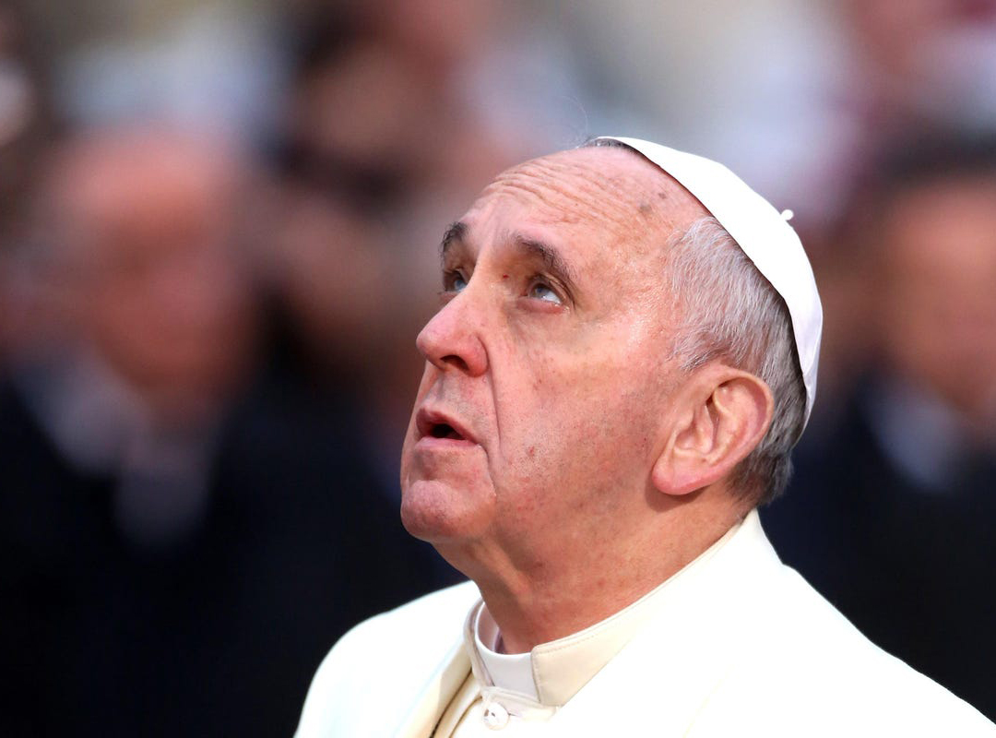
ĐÂU LÀ NỀN TẢNG THỈNH Ý?
“Con đường hiệp hành này là chính con đường Thiên Chúa mong đợi nơi Hội Thánh của thiên niên kỷ thứ ba”.
ĐGH. Phanxicô, Thư gửi Dân Chúa (20.08.2018).

Slide 12
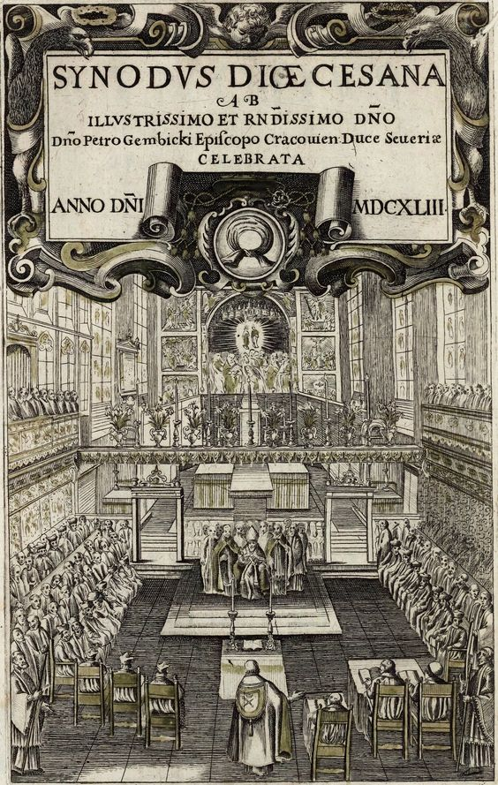
MỘT CỐ GẮNG TRỞ VỀ NGUỒN
“Synod” là một từ cổ kính trong Truyền thống của Giáo Hội, ý nghĩa của nó bắt nguồn từ Mặc khải [...] Nó chỉ ra con đường mà Dân Chúa cùng nhau bước đi.
Đức Giêsu, là “con đường, sự thật và sự sống” (Ga 14,6),
các Kitô hữu, ban đầu được gọi là “những người đi theo Con Đường đó”.

Slide 13
TÍNH HIỆP HÀNH
giúp cho toàn thể Dân Chúa cùng nhau tiến bước
lắng nghe Chúa Thánh Thần và Lời Chúa
tham gia vào sứ mạng của Giáo Hội trong sự hiệp thông mà Đức Kitô thiết lập giữa chúng ta
biểu lộ và thực hành tư cách là Dân Chúa lữ hành và truyền giáo (PD, 1).

Slide 15
MỤC ĐÍCH THĐGM 16
Hiệp hành không phải là sự kiện hay khẩu hiệu
mà là một kiểu mẫu và một cách thức hiện hữu qua đó Hội Thánh thực hiện sứ mạng của mình trong thế giới
đòi hỏi toàn Dân Chúa cùng đồng hành với nhau, với mỗi thành viên đang đóng vai trò cốt yếu của mình, và cùng hiệp nhất với nhau.

Slide 16
MỤC ĐÍCH THĐGM 16
Hội Thánh hiệp hành tiến bước trong sự hiệp thông để theo đuổi một sứ mạng chung
với sự tham gia của mọi thành viên và mỗi thành viên.
tạo cơ hội cho toàn Dân Chúa cùng nhau phân định cách tiến bước trên con đường trở thành một Hội Thánh mang tính hiệp hành hơn trong tầm nhìn dài hạn.

Slide 17
MỤC ĐÍCH THĐGM 16
Tiến trình hiệp hành không đơn thuần chỉ là đại hội của các giám mục
nhưng còn là hành trình dành cho tất cả các tín hữu, mỗi Giáo hội địa phương đảm nhận phần trách vụ không thể thiếu của mình
Các tín hữu đã được lãnh nhận Chúa Thánh Thần trong các Bí tích, được ban cho những ân sủng và đặc sủng khác nhau để canh tân và xây dựng Hội Thánh.

Slide 18
MỤC ĐÍCH THĐGM 16
Đức Giáo Hoàng và các giám mục đối thoại với cảm thức đức tin, vốn là tiếng nói sống động của Dân Thiên Chúa
Con đường hiệp hành tìm cách đưa ra các quyết định mục vụ phản ánh thánh ý Chúa một cách trung thành hết sức có thể, trên nền tảng là tiếng nói sống động của Dân Chúa.

Slide 20
CÁC CÂU HỎI ĐẶT RA NHẰM:
Toàn thể Dân Chúa lắng nghe những gì Chúa Thánh Thần đang nói với Hội Thánh
cùng nhau lắng nghe Lời Chúa trong Kinh Thánh và Truyền thống của Hội Thánh
lắng nghe nhau, đặc biệt là những người bên lề, phân định các dấu chỉ thời đại
thúc đẩy về sự phân định, tham gia và đồng trách nhiệm, là nơi quy tụ mọi loại ân sủng khác nhau để phục vụ cho sứ mạng

Slide 21
CÁC CÂU HỎI ĐẶT RA NHẰM:
Thúc đẩy hướng tới một Hội Thánh khả dĩ làm nảy nở niềm hy vọng , khơi dậy niềm tin, băng bó các vết thương, là tạo nên những mối tương quan tốt, là học hỏi lẫn nhau, tạo liên đới, thắp sáng tâm trí, là sưởi ấm cõi lòng và phục hồi sức mạnh để phục vụ
Là một hành trình phát triển đích thực hướng tới sự hiệp thông và sứ mạng mà Thiên Chúa kêu gọi Hội Thánh

Slide 22
MONG CHỜ
Việc đồng hành này sẽ canh tân não trạng và cơ cấu Giáo Hội để thực hiện lời Thiên Chúa
Việc lắng nghe toàn thể Dân Chúa sẽ giúp Hội Thánh đưa ra các quyết định mục vụ phù hợp hết sức có thể với thánh ý Chúa
phục vụ cho cuộc đối thoại của Thiên Chúa với nhân loại, hướng tới một Hội Thánh trổ sinh nhiều hoa trái hơn để làm cho Nước Trời mau đến.

Slide 23
CHỦ ĐỀ CỦA THĐGM 16

Slide 24
Icon chính thức của THĐGM 16

Slide 25
Hiệp Thông
Thiên Chúa quy tụ chúng ta lại với nhau như những dân khác biệt nhưng cùng một đức tin bởi sự hiệp nhất của Thiên Chúa Ba Ngôi
Chúa Kitô hòa giải chúng ta với Chúa Cha và liên kết chúng ta với nhau trong Chúa Thánh Thần
Nhờ việc lắng nghe Lời Chúa, qua Truyền thống Hội Thánh, được bén rễ sâu vào cảm thức đức tin. Tất cả đều có vai trò của mình trong việc biện phân và thực hiện ý Chúa dành cho Dân Ngài.

Slide 26
Tham Gia
Mọi thành phần Dân Chúa được mời gọi dấn thân vào cuộc thao luyện lắng nghe nhau cách chân thành và tôn trọng. Lắng nghe nhau để cùng nhau lắng nghe Chúa Thánh Thần
Mọi tín hữu đều có đủ tư cách, được kêu gọi để phục vụ lẫn nhau nhờ Chúa Thánh Thần, cùng nhau cầu nguyện, lắng nghe, phân tích, đối thoại, biện phân và góp ý cho việc đưa ra các quyết định mục vụ phù hợp hết sức có thể với ý muốn của Chúa.

Slide 27
Sứ Mạng
Hội Thánh hiện hữu để loan báo Tin Mừng, không bao giờ được phép tập trung vào chính mình
Sứ mạng của chúng ta là làm chứng cho tình yêu Thiên Chúa giữa thế giới
Tiến trình hiệp hành giúp Hội Thánh làm chứng cho Tin Mừng cách hữu hiệu hơn, đặc biệt với những người sống ở vùng ngoại vi của thế giới, như nắm men làm cho nước Thiên Chúa mau đến.

Slide 28
KINH NGHIỆM Ở CẤP ĐỊA PHƯƠNG
Giai đoạn đầu tiên của Tiến trình hiệp hành là giai đoạn lắng nghe trong các Giáo Hội địa phương, từ ngày 17/10/2021 đến ngày 15/8/2022.
Mục đích: thúc đẩy tiến trình thỉnh ý trên diện rộng để thu thập kho kinh nghiệm sống tinh thần hiệp hành từ các mục tử và tín hữu tại tất cả các cấp độ của Giáo Hội [địa phương].

Slide 29
Thỉnh ý thế nào?
Các cuộc thỉnh ý, do giám mục điều phối, được triển khai đến “các linh mục, phó tế, tu sĩ và giáo dân trong các Giáo Hội.
Đặc biệt yêu cầu sự đóng góp của các tổ chức và hội đoàn… nhất là của hội đồng linh mục và hội đồng mục vụ = Giáo hội hiệp hành”.
Mọi người được lên tiếng nói, chứ không chỉ những người có vai vế trong các Giáo Hội.

Slide 30
Chú trọng
Tìm cách tiếp cận để thu hút được nhiều người nhất có thể, nhất là những người ở ngoại vi, thường bị loại trừ và quên lãng
Bảo đảm cho các bản đúc kết từ cấp giáo phận có được những thực tại có thật và kinh nghiệm sống của Dân Chúa
Mọi thực hành lắng nghe cấp địa phương phải được hướng dẫn bởi nguyên lý hiệp thông, tham gia và sứ vụ.

Slide 31
Việc triển khai Tiến trình hiệp hành cấp địa phương phải bao gồm:
Tính phân định qua việc lắng nghe, để tạo ra không gian cho sự hướng dẫn của Chúa Thánh Thần
Khả năng tiếp cận, để bảo đảm rằng càng nhiều người tham gia càng tốt, bất kỳ ai
Ý thức văn hóa để tôn vinh và đón nhận sự đa dạng trong các cộng đồng địa phương.

Slide 32
Việc triển khai Tiến trình hiệp hành cấp địa phương phải bao gồm:
Tính quy tụ, cố gắng hết sức để những người cảm thấy bị bỏ rơi hoặc bị gạt ra ngoài lề xã hội được hội nhập
Tính liên đới dựa trên mô hình Giáo hội đồng trách nhiệm
Tinh thần tôn trọng các quyền, phẩm giá và ý kiến ​​của mỗi người tham gia.

Slide 33
Việc triển khai Tiến trình hiệp hành cấp địa phương phải bao gồm:
Khả năng tổng hợp chính xác, thực sự nắm bắt được tất cả các quan điểm khác nhau: phê bình và tán dương
Tính minh bạch, bảo đảm các tiến trình mời gọi, tham gia, hòa nhập và thu nhập dữ liệu rõ ràng và được thông báo đầy đủ
Tính công bằng, bảo đảm mỗi người được đối xử bình đẳng, để mọi tiếng nói đều có thể được đón nghe cách thích đáng.

Slide 34
II. TIẾN TRÌNH THĐGM 16

Slide 35
1. Giai đoạn cấp giáo phận
Phần lớn thành quả của giai đoạn lắng nghe này sẽ đến từ những buổi thảo luận trong các giáo xứ, các phong trào giáo dân, các trường học và đại học, các dòng tu, các cộng đồng Kitô giáo lân cận, các phong trào xã hội, các phong trào đại kết và liên tôn, cùng các nhóm hoạt động khác
Là giai đoạn giáo phận, nhưng việc thỉnh ý chủ yếu diễn ra tại giáo xứ và các cộng đoàn…

Slide 36
1. Giai đoạn cấp giáo phận
Vì các giám mục khởi xướng giai đoạn này, việc vận động tham gia ở cấp giáo phận sẽ được điều phối thông qua các kênh liên lạc thường xuyên của giám mục giáo phận. Những giáo xứ có hội đồng mục vụ giáo xứ cũng có thể sử dụng các cơ cấu “hiệp hành” hiện có, tạo điều kiện và mang lại sức sống cho Tiến trình hiệp hành, miễn sao có thể nỗ lực tiếp cận những tiếng nói không mấy khi được nghe thấy.

Slide 37
1. Giai đoạn cấp giáo phận
Trong giai đoạn lắng nghe này, Dân Chúa được khuyến khích quy tụ lại, cùng nhau trả lời cho những gợi ý từ các câu hỏi/hình ảnh/tình huống, lắng nghe nhau và đưa ra những phản hồi, ý kiến, phản ứng và đề nghị của cá nhân và tập thể.
Xin các giáo xứ tích cực triển khai, đôn đốc và tổ chức thực hiện.

Slide 38
1.Giai đoạn cấp giáo phận
Giai đoạn cấp giáo phận này là cơ hội để các giáo xứ và giáo phận gặp gỡ, cảm nghiệm và cùng nhau thực hiện những bước đường hiệp hành, nhờ thế khám phá hoặc phát triển các phương cách và phù hợp nhất với bối cảnh địa con đường hiệp hành phương, và cuối cùng chúng sẽ trở thành phong cách mới của các Giáo Hội địa phương trên con đường hiệp hành.

Slide 39
1.Giai đoạn cấp giáo phận
Thượng Hội đồng này không chỉ mong đợi những phản hồi góp phần hỗ trợ Đại hội Thượng Hội đồng Giám mục được tổ chức tại Rôma vào tháng 10 năm 2023, mà còn mong muốn thúc đẩy các Giáo hội SỐNG tinh thần hiệp hành và CẢM NGHIỆM điều đó trong suốt tiến trình này và cả trong tương lai nữa.

Slide 40
CÁC GIAI ĐOẠN TIẾP THEO (xin được lướt qua)
2. Vai trò của các HĐGM và các công nghị Giáo Hội Đông phương
3. Giai đoạn tại châu lục
4. Đại hội Thượng Hội đồng Giám mục
5. Giai đoạn thực hiện. Với ý định triển khai việc thực hiện này tại tất cả các Giáo hội địa phương trên toàn thế giới, Tiến trình Thượng Hội đồng vừa là điểm xuất phát và cũng vừa là điểm đến của toàn thể Dân Chúa.

Slide 41
III. CON ĐƯỜNG HIỆP HÀNH TẠI GIÁO PHẬN

Slide 42
Tóm tắt những dự kiến trong giai đoạn Giáo phận
Giai đoạn đầu tiên
là nền tảng cho tất cả các giai đoạn tiếp theo
nhằm cống hiến cho nhiều người, càng nhiều càng tốt, một kinh nghiệm hiệp hành thực sự trong việc lắng nghe nhau và cùng nhau tiến về phía trước, chứ không đơn giản chỉ là trả lời một bảng câu hỏi.

Slide 43
Nhờ Chúa Thánh Thần
Thần Khí Thiên Chúa hoạt động trong sứ vụ mà Chúa Giêsu
Qua mọi thế hệ môn đệ (Truyền thống)
soi sáng chiều sâu luôn mới mẻ của Lời Chúa và soi dẫn các quyết định cần thiết
Ngài cũng soi sáng và ban sức sống cho cuộc hiệp hành này, NGHE và NÓI theo CHÚA THÁNH THẦN, KHÔNG VÌ Ý TÔI

Slide 44
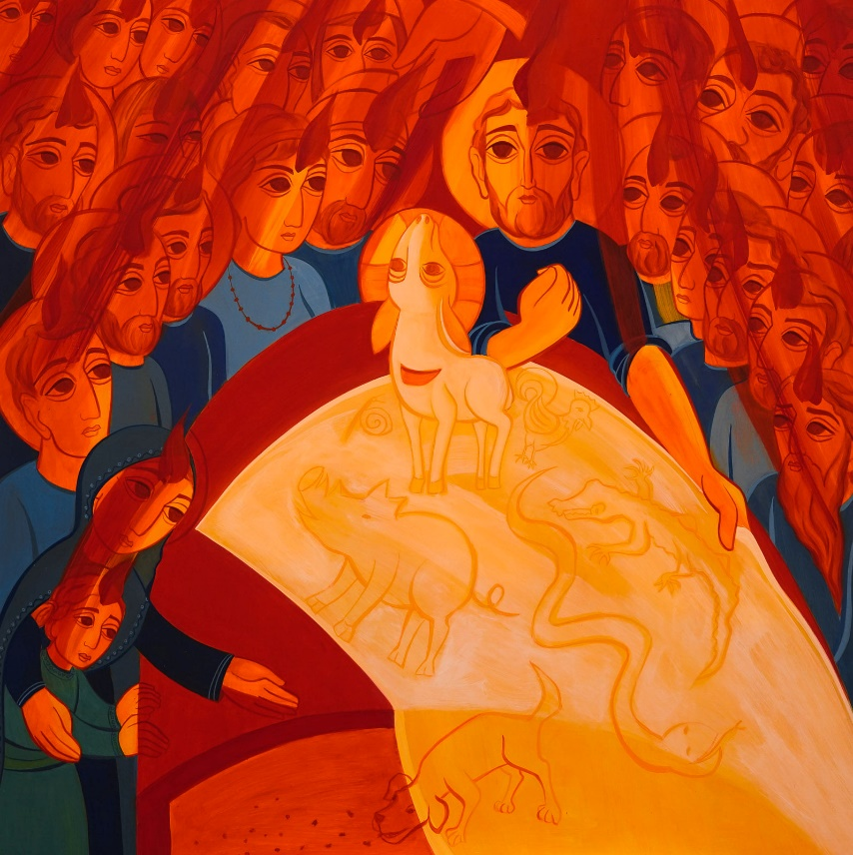
Tìm nẻo đường Thần Khí
Tin Mừng chứng thực cho cách thức Chúa Giêsu thường xuyên tìm đến những người bị loại trừ, bị gạt ra ngoài lề xã hội và bị lãng quên
Thiên Chúa thường đến với chúng ta qua người khác và Ngài đến với người khác qua chúng ta theo những nẻo đường bất ngờ.
Icon chính thức
của THĐGM 16

Slide 45
Tránh làm qua chuyện
Cần phải nỗ lực thu hút nhiều người tham gia, tham gia nhiều nhất có thể và tham gia cách đầy ý nghĩa (cốt tại các xứ…)
Mọi việc sẽ hóa ra vô ích nếu khởi đầu cách hời hợt hoặc theo kịch bản, không thể hiện được đầy đủ và chính xác kinh nghiệm của những người tham dự cũng như không diễn tả đầy đủ được tầm mức và sự đa dạng của các kinh nghiệm.

Slide 46
Kêu gọi rộng rãi
Giai đoạn giáo phận nên bắt đầu bằng cách tìm ra những cách vận động hiệu quả nhất để đạt được sự tham gia rộng rãi nhất có thể. Cá nhân chúng ta phải đi ra các vùng ngoại vi, đến với những người đã rời bỏ Giáo Hội, những người chẳng mấy khi hoặc không bao giờ thực hành đức tin, những người trải qua cảnh nghèo đói hoặc bị gạt ra ngoài lề xã hội (kết quả nhờ nơi các giáo xứ…)

Slide 47
Trọng tâm của kinh nghiệm hiệp hành
Lắng nghe Lời Chúa
Lắng nghe nhau
Để nghe rõ hơn lời Chúa Thánh Thần
Cần tạo bầu khí thoải mái thân thiện
Buổi họp cần trở nên một buổi cảm nghiệm về sự đồng hành với nhau.

Slide 48
Mục đích của buổi chia sẻ
Không phải trả lời tất cả câu hỏi
Mà chọn những câu hỏi thiết thực
Có thể đặt những câu hỏi khác thiết thực
Nên nhấn mạnh các loại câu hỏi gợi lên câu chuyện cá nhân và trải nghiệm thực tế
Đừng chú trọng những phát biểu mang tính giáo điều.

Slide 49
Đúc kết các phản hồi
Lắng nghe các ý kiến
Thu thập các phản hồi
Không tạo thành những bản tóm tắt chung chung, không phải là bản thu hoạch
Đây là một hành động phân định để viết ra những gì sẽ đóng góp cho giai đoạn tiếp theo của THĐ, khơi lên một quan điểm độc đáo hoặc mở ra một chân trời mới.

Slide 50
Đúc kết các phản hồi
Nên dành sự quan tâm đặc biệt cho tiếng nói của những người ít được lắng nghe và cả những “ý kiến trái chiều của thiểu số”
Nhấn mạnh những trải nghiệm tích cực, cả những trải nghiệm thách thức và tiêu cực
Về kinh nghiệm của cuộc họp địa phương: thái độ của những người tham dự, niềm vui và những thách thức khi cùng nhau phân định.

Slide 51
Vai trò của giám mục trong Tiến trình hiệp hành

Slide 52
Vai trò của giám mục trong Tiến trình hiệp hành
Tạo điều kiện để Dân Chúa có kinh nghiệm hiệp hành hướng tới một Hội Thánh hiệp hành hơn
Phân định những tiến trình lắng nghe Dân Chúa, chỉ định nhân sự
Đề nghị sự phản hồi và tham gia của Dân Chúa, mời gọi mọi thành phần trong giáo phận tham gia hiệp hành.

Slide 53
Vai trò của giám mục trong Tiến trình hiệp hành
Bảo đảm các nguồn lực thích hợp
khuyến khích các cá nhân và các nhóm khác nhau nhập cuộc; thu hút sự tham gia rộng rãi của các tín hữu và tiếp cận đầy đủ các thành phần Dân Chúa
lắng nghe tiếng nói của các tín hữu bằng nhiều cách
triệu tập hội nghị Tiền-Thượng Hội đồng giáo phận

Slide 54
Vai trò của các linh mục và phó tế trong Tiến trình hiệp hành

Slide 55
Vai trò của các linh mục và phó tế trong Tiến trình hiệp hành
Nối kết giữa giám mục và những người mà họ phục vụ
Hội Thánh trao cho các linh mục và phó tế vai trò then chốt trong việc cùng nhau cất bước hành trình giữa Dân Chúa
Họ có thể nhân danh giám mục thông truyền ý ngài cho các tín hữu và ngược lại họ cũng có thể thông đạt ý của các tín hữu cho giám mục.

Slide 56
Vai trò của các linh mục và phó tế trong Tiến trình hiệp hành
Họ là những tác nhân hiệp thông và hiệp nhất -giúp các tín hữu đồng hành với nhau, cùng nhau tiến bước giữa lòng Hội Thánh
Là những người loan báo về sự đổi mới, - chỉ cho dân thấy cách thức Chúa Thánh Thần đang mở ra những nẻo đường mới
Là những con người cầu nguyện, - giúp Dân cùng nhau lắng nghe thánh ý Thiên Chúa. Các giáo sĩ có VAI TRÒ CỐT YẾU

Slide 57
Vai trò của các linh mục và phó tế trong Tiến trình hiệp hành
Hỗ trợ, khuyến khích, thúc đẩy và tạo điều kiện khai triển Tiến trình Hiệp hành giai đoạn cấp giáo phận
Thông qua các tổ chức và hội đoàn đã được thành lập khắp giáo phận, đặc biệt là của hội đồng linh mục và hội đồng mục vụ
Cần sự đóng góp quý giá mà những người nam và nữ thánh hiến có thể cống hiến.

Slide 58
Vai trò của các linh mục và phó tế trong Tiến trình hiệp hành
“Việc tuyển chọn các tông đồ không phải là đặc ân phong ban một chức quyền với lãnh địa riêng có tính phân tán mà là ân sủng của một thừa tác vụ ban phúc lành và tình huynh đệ có tính quy tụ. Nhờ ân huệ Thánh Thần …, họ sẽ BẢO TOÀN địa vị của Chúa Giêsu mà KHÔNG THAY THẾ Người: Không đặt các lăng kính để lọc bớt sự hiện diện của Người nhưng làm cho việc gặp gỡ Người được trở nên dễ dàng” (PD, 19)

Slide 59
Lộ trình cho giai đoạn giáo phận
1) Chỉ định (các) điều phối viên của Giáo phận (đã làm)
2) Thành lập một nhóm hiệp hành Giáo phận (Nhóm gồm 6 linh mục, 2 nữ tu và 1 giáo dân)
3) Biện phân hướng đi cho Giáo phận (đã được Đức Giám mục “Thông báo về tiến trình tham gia Thượng Hội đồng Giám mục tại Giáo phận Vinh” ngày 11 tháng 12 năm 2021)

Slide 60
Lộ trình cho giai đoạn Giáo phận
4) Lập kế hoạch tham gia
Giáo phận nên nhắm tới sự tham gia rộng rãi nhất có thể, với sự đa dạng hóa phương cách tổ chức
Cấp xứ: tổ đọc kinh, hội đoàn, các giáo họ…, các dòng tu
Cấp hạt, hội đồng linh mục, các ban mục vụ và hội đoàn, các giới cấp Giáo phận
Cuối cùng là hội nghị Tiền-Thượng Hội đồng Giáo phận.

Slide 61
“NÊN
nhắm tới sự tham gia rộng rãi nhất có thể”

Slide 62
Lộ trình cho giai đoạn Giáo phận
5) Chuẩn bị nhóm điều phối viên cho thỉnh ý
Nhóm hiệp hành Giáo phận có thể làm việc thông qua các điều phối viên
Việc thỉnh ý hiệp hành trong một giáo xứ được giám sát bởi (các) điều phối viên giáo xứ
Tất cả các điều phối viên cần được hướng dẫn đầy đủ về tinh thần, các mục tiêu và quan điểm của Tiến trình Thượng Hội đồng
Truy cập tài liệu liên quan, biện phân và lập tiến trình phù hợp nhất, giữ liên lạc với Giáo phận.

Slide 63
Lộ trình cho giai đoạn Giáo phận
6) Cuộc hội thảo cho nhóm hiệp hành Giáo phận và các điều phối viên
Điều này chúng ta đang làm, trong mức độ có thể giúp Các điều phối viên cấp xứ, hạt và … nắm được: ĐỊNH HƯỚNG CỦA TÍNH HIỆP HÀNH, có được KỸ NĂNG CƠ BẢN, để có thể THỰC HIỆN CÁC CUỘC THỈNH Ý tại địa phương của mình
Xin quý tham dự viên hôm nay về tập huấn lại cho các điều phối viên ở cơ sở mình.

Slide 64
Lộ trình cho giai đoạn Giáo phận
7) TRUYỀN THÔNG CHO MỌI NGƯỜI: Trang mạng Giáo phận, xin các xứ phổ biến các tài liệu
8) Thực hiện, giám sát và hướng dẫn tiến trình thỉnh ý hiệp hành (xin các điều phối viên cấp xứ liên lạc với cấp hạt, hạt liên lạc với Giáo phận qua cha Phó Văn phòng TGM
9) Hội nghị Tiền-Thượng Hội đồng Giáo phận
10) Chuẩn bị và đệ trình bản đúc kết của Giáo phận.

Slide 65
Những thành tố cơ bản của kinh nghiệm hiệp hành
Một cử hành phụng vụ để khai mạc,
Một đại hội đông đảo được quy tụ, những buổi họp nhóm nhỏ, những khoảnh khắc tĩnh lặng và cầu nguyện, những cuộc trò chuyện thân mật,
những kinh nghiệm được chia sẻ
và một cử hành phụng vụ để kết thúc.

Slide 66
IV. CÁC NGUỒN LỰC ĐỂ TỔ CHỨC HIỆP HÀNH

Slide 67
Phương pháp luận của Tiến trình hiệp hành cấp Giáo phận
Tổ chức ít nhất là 1 lần các cuộc “thỉnh ý hiệp hành cho mỗi nhóm”
Cũng có thể tổ chức cho các nhóm phối hợp với nhau
Đã có lịch trình cho việc tổ chức tại các giáo xứ, giáo hạt
Tạo thuận lợi hết sức có thể cho mọi người
Các cá nhân cũng có thể đóng góp ý kiến phản hồi trực tiếp cho Giáo phận.

Slide 68
Chiều kích thân mật của Tiến trình hiệp hành
Việc lắng nghe nhau được thêm phong phú nhờ mọi người đã biết nhau và chia sẻ đời sống với nhau
Tăng cường sự chia sẻ huynh đệ, có những hình thức sinh động thu hút chứ không chỉ là những buổi hội họp khô khan.

Slide 69
Để trả lời cho câu hỏi này, cần:
Nhớ lại kinh nghiệm của mình: Câu hỏi căn bản trên gợi nhớ những kinh nghiệm nào trong Giáo hội địa phương của chúng ta?
Đọc lại những kinh nghiệm này trong chiều kích sâu xa hơn: niềm vui? khó khăn và trở ngại? Chúng phơi trần những thương tích nào? Có thể rút ra những điều gì?
Thu thập thành quả để chia sẻ: tìm ra điều Chúa Thánh Thần đòi hỏi, kể cả sự thay đổi.

Slide 70
Vì thời gian hạn hẹp, những trình bày trên đây hết sức vắn tắt, sơ lược
Xin các tham dự viên nên đào sâu các tài liệu đã phổ biến và những tài liệu cập nhật nếu có, để hoàn thành tốt công việc của mình
Xin các giáo xứ, giáo hạt và, các dòng tu và các đoàn thể khác, phổ biến rỗng rãi và kỹ càng cho mọi thành phần Dân Chúa.

Slide 71
Cách tốt nhất, địa phương mở các cuộc tập huấn cho các điều phối viên của mình, hầu mọi người có điều kiện hiệp hành cùng Giáo Hội hoàn vũ, mà công việc trước mắt là tổ chức các cuộc thỉnh ý tại địa phương mình và tổng hợp kết quả thỉnh ý

Slide 72
XIN CẢM ƠN QUÝ VỊ
ĐÃ THEO DÕI

